Slide 1
«Моя Родина – Россия» Презентация к занятию по познавательному развитию для детей старшей группы.
Назарова М.В. ГБДОУ №17 Курортного района Санкт-Петербурга
2013 г.

Slide 2
Цель:
Упорядочить, закрепить информацию о России.
Ввести понятие Родина.
Формировать у детей чувство любви к России.

Slide 3
Краткий план занятия:
Знакомство с картой России.
Чтение стихотворения о Родине.
Что такое Родина, раскрытие понятия.
Чем славится наша страна.
Границы нашей страны, соседние страны.
Символика России.
Продуктивная деятельность – раскраска «Флаг».

Slide 5
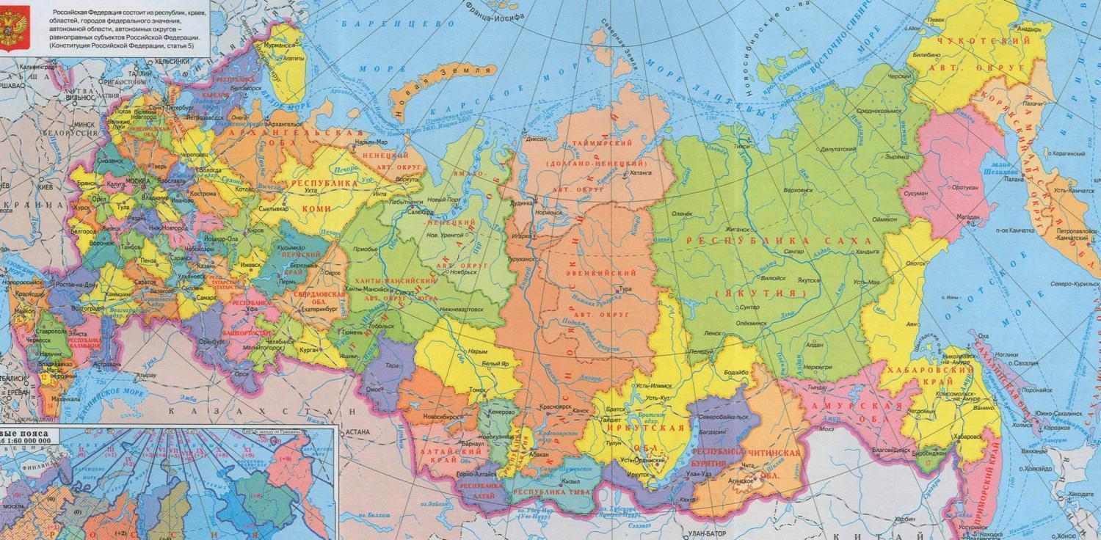

Slide 11
Финляндия
Украина
Белоруссия
Китай
Япония
Казахстан
США
Монголия

Slide 15
Notes:
Этот слайд можно пропустить, следующий видеоклип с музыкой.

Slide 16
Видео «Гимн России»
Гимн России
Карта России
Стихи о родине
Видео День россии.
Notes:
Видео по щелчку во весь экран. Вместо гимна можно посмотреть видеоролик из этнокалендаря «День России» см. следующий слайд.

Slide 17
Видео из этнокалендаря «День России»

Slide 18
Спасибо за внимание

